Slide 1
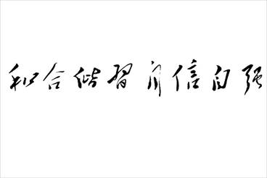

软件工程
周绪川 13348802801

Slide 2
SE实践1

Slide 3
实验环境
1.语言要求：C/C++，Java，。。。
2.开发环境：内存8G以上
3.IDE建议：VS、IDEA或者Eclipse
4.数据库建议：MySQL或其他关系型数据库
5.辅助工具：UML绘图软件、Visio软件

Slide 4
实验一
1.配置实验环境。
2.安装git工具并申请git账号；
3.自学git基本使用方法；
4.编写实验报告一：（1）描述本人实验环境搭建及git工具的安装过程；（2）用UML工具画出我校每人每天体温测量上报系统的一个对象图（见下页，对象属性需自行归纳）和一个时序图；（3）将实验报告上传至个人git目录，实验报告中需提供个人git链接；

Slide 5
